Slide 1


GNU/Linux
Fabian Steiß 2BKI1

Slide 2
Inhalt
Definition
Geschichte / Grundidee
Distributionen
Grundlagen
Desktopumgebungen
Paketverwaltungen
Umgebungen
Shell Scripting
Sicherheit
Open source
Datenschutz
Vor / Nachteile

Slide 3
Definition
Open Source Betriebssystem Kernel
kann jeder einsehen / für sich ändern
GNU/Linux = Aufbau aus Linux-Kernel und UNIX: Modularer Aufbau

Slide 4
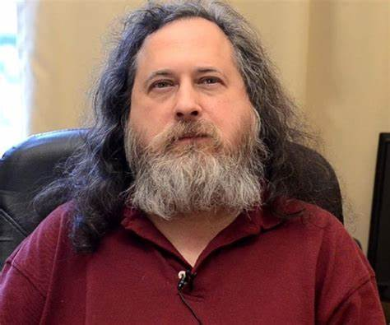
Geschichte
Gründete 1983 GNU-Projekt
Ziel: frei verfügbares UNIX-ähnliches OS
Eigenes Betriebssystem GNU/Hurd langsame Entwicklung
Anfang 90er kein vollständig freies Betriebssystem
Richard Stallman

Slide 5
Geschichte
GNU = Gnu is not Unix ( GPL) General Public License

Slide 6
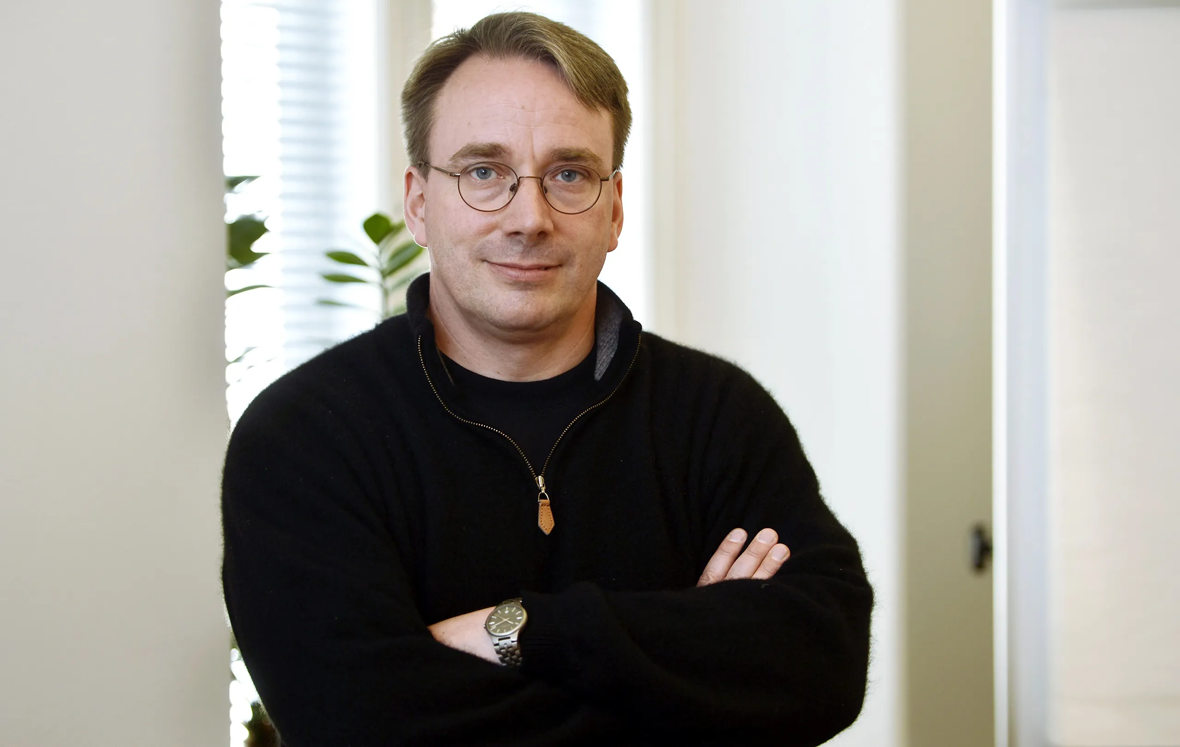
Geschichte
entwickelte 1991 Terminal Emulation
--> wurde immer mehr zum Betriebssystem
Stellte Minix auf einem FTP Server online
17 Sept.91 Version 0.01 Linux Kernel auf Server
Linus Torvalds

Slide 7
Grundidee

Slide 8
Distributionen

Slide 9
Einstieg

Slide 10
Grundlagen

Slide 11
Desktopumgebungen

Slide 12
Paketverwaltungen

Slide 13
Geräte - Umgebungen
Server / Desktop / Smarphone / SmartWatch / Andere Geräte …

Slide 14
Shell Scripting

Slide 15
Sicherheit

Slide 16
Open Source

Slide 17
Datenschutz

Slide 18
Nachteile

Slide 19
Vorteile

Slide 20
Quellen
Wiki Linux
Wiki GNU/Linux
Linux Kernel GitHub
Linux Kernel Docs
Kurzes Infoblatt
Revolution OS 2001 YT

